Slide 1
코딩 클래스
스토리보드 ver 1.0
PM – 김성원
PL – 고은진
팀원 – 이인아 , 정찬화, 정찬웅
<1>

Slide 2
Revision History
Version | Date | 중요사항 | 작성자 | 비고
1.0 | 20.07.07 | 스토리보드 취합 (최초 작성) | 고은진

Slide 3
플로우 차트

Slide 4
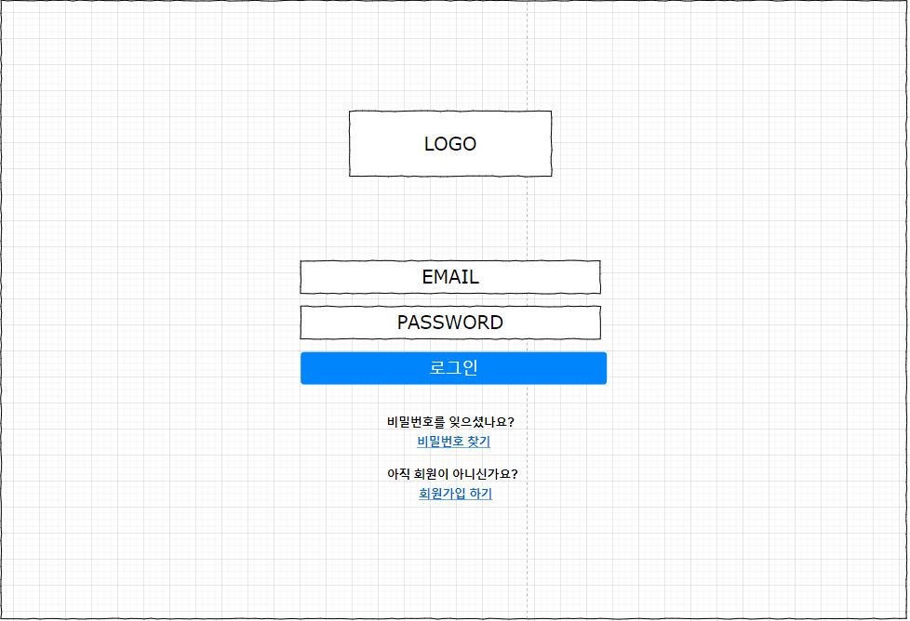
코딩클래스 스토리보드
로그인 페이지
김성원
login
#L-1
20-07-08
1 | 로고 이미지 링크 메인페이지로 이동
2 | 로그인 버튼
3 | 비밀번호 찾기 링크 비밀번호 찾기 페이지(L-2)로 이동
4 | 회원가입 하기 링크 회원가입 페이지(L-4)로 이동
1
2
3
4

Slide 5
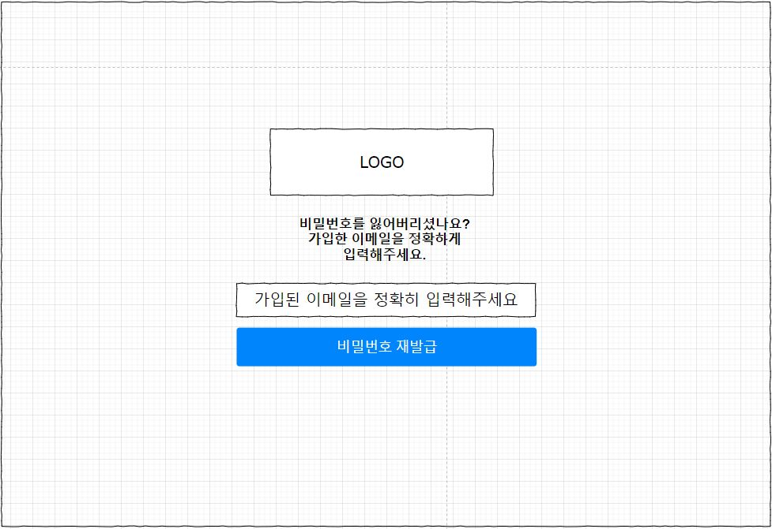
코딩클래스 스토리보드
비밀번호 찾기 페이지
김성원
findPassword
#L-2
20-07-08
1 | 로고 이미지 링크 메인페이지로 이동
2 | 비밀번호 재발급 버튼 입력된 이메일이 회원 테이블에 존재할 경우 해당 이메일로 비밀번호 재발급 페이지(L-3)링크 전송
1
2

Slide 6
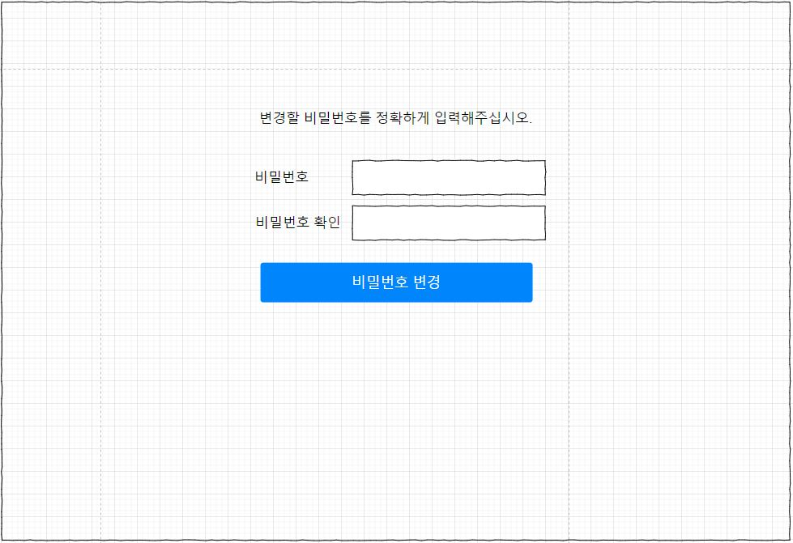
코딩클래스 스토리보드
비밀번호 재발급 페이지
김성원
resetPassword
#L-3
20-07-08
1 | 비밀번호 변경 버튼 입력된 비밀번호로 회원 테이블 변경
1

Slide 7
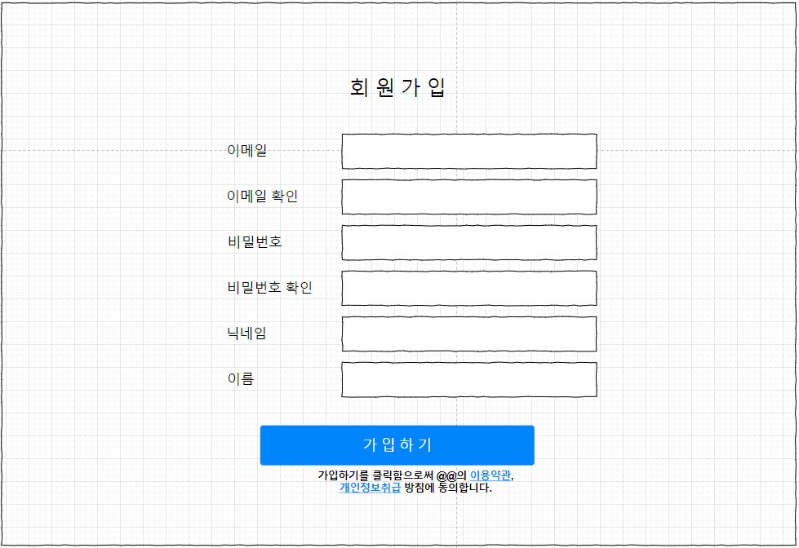
코딩클래스 스토리보드
회원가입 페이지
김성원
singUp
#L-4
20-07-08
1 | 가입하기 버튼 입력된 속성을 회원 테이블에 등록
2 | 이용약관 링크 이용약관 보여주는 페이지로 이동
3 | 개인정보취급 링크 개인정보취급 방침을 보여주는 페이지로 이동
1
3
2

Slide 8
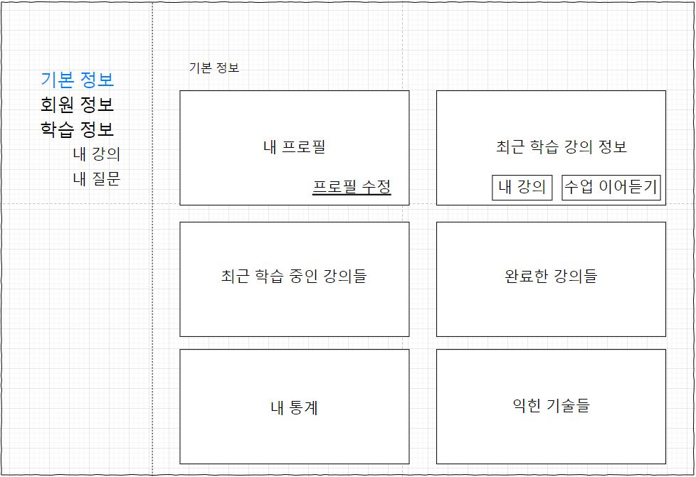
코딩클래스 스토리보드
마이페이지
김성원
myPage
#I-1
20-07-08
1 | 마이페이지 공통 메뉴 항목별로 기본 정보 – 기본 정보 페이지(I-1) 표시 회원 정보 – 회원 정보 수정 페이지(I-2) 표시 학습 정보 - 내 강의 페이지(I-4) 표시 내 강의 - 내 강의 페이지(I-4) 표시 내 질문 – 내 질문 페이지(I-5) 표시
2 | 프로필 수정 링크 회원 정보 수정 페이지(I-2) 표시
3 | 내 강의 버튼 내 강의 페이지(I-4) 표시
4 | 수업 이어듣기 버튼 가장 최근에 들었던 강의에 해당하는 강의 재생 페이지(P-1)로 이동
5 | 최근 학습 중인 강의들 해당 과목의 클래스명에 링크 해당 클래스의 강의 페이지로 이동
6 | 완료한 강의들 해당 과목의 클래스명에 링크 해당 클래스의 강의 페이지로 이동
1
2
3
4
5
6

Slide 9
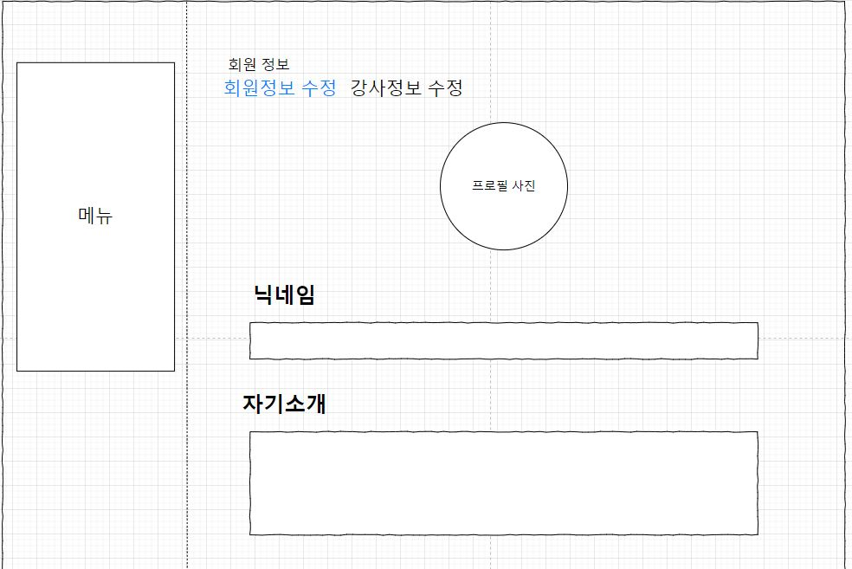
코딩클래스 스토리보드
회원 정보 수정 페이지
김성원
editProfile
#I-2-1
20-07-08
1 | 강사정보 수정 링크 강사 정보 수정 페이지(I-2-2) 표시
2 | 프로필 사진 버튼 프로필 사진 표시 클릭 시 윈도우 탐색기가 열리고 프로필로 사용할 사진탐색
1
1

Slide 10
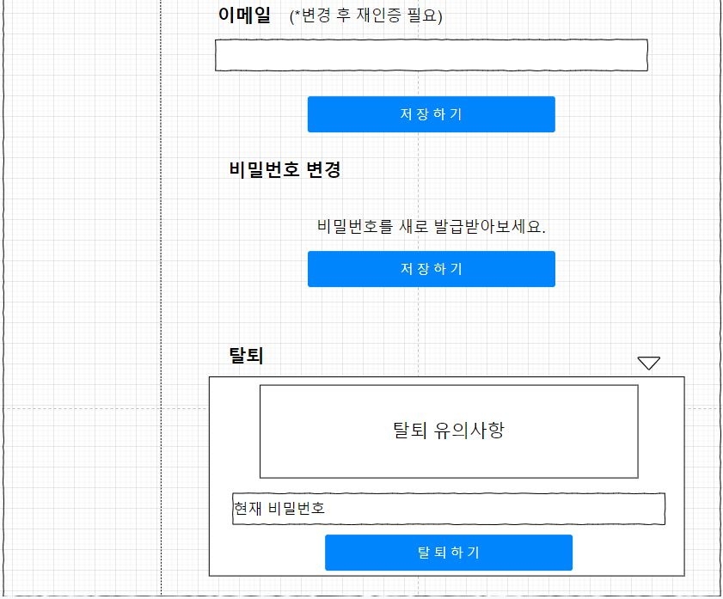
코딩클래스 스토리보드
회원 정보 수정 페이지
김성원
editProfile
#I-2-2
20-07-08
1 | (회원정보) 저장하기 버튼 강사 정보 수정 페이지(I-2-1)에 입력된 닉네임,자기소개,이메일을 회원 테이블에 저장
2 | 비밀번호 재발급 버튼 비밀번호 찾기 페이지(L-2)로 이동
3 | 탈퇴 토글 버튼 숨겨진 탈퇴 유의사항, 비밀번호 입력란, 탈퇴하기 버튼 표시
4 | 탈퇴하기 버튼 입력한 비밀번호와 회원정보가 일치한다면 회원 테이블에서 해당 회원 정보 삭제
1
2
비밀번호 재발급
3
4

Slide 11
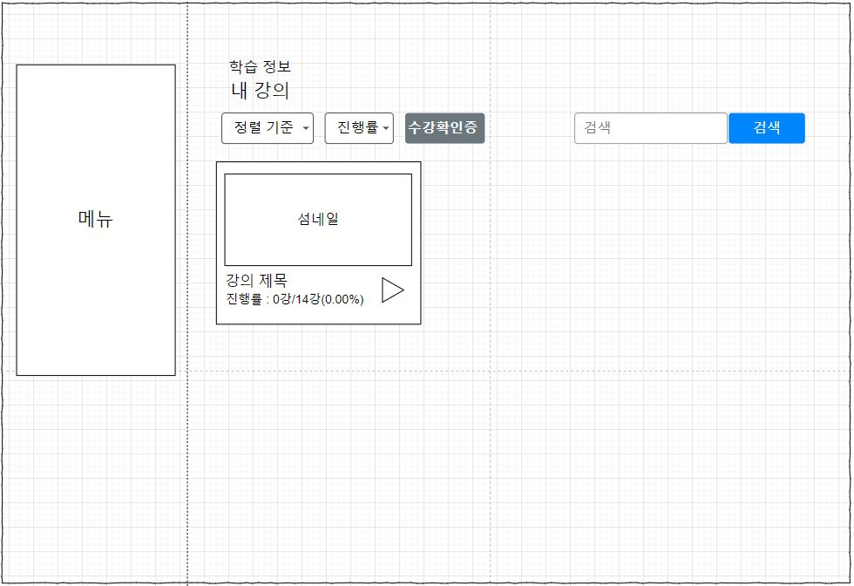
코딩클래스 스토리보드
내 강의 페이지
김성원
myClass
#I-4
20-07-08
1 | 강의 정렬 기준 -최근 공부한 순 -제목 순
2 | 진행률 -수강중 -완강 -모두 보기
3 | 수강확인증 버튼 수강확인증 발급 페이지로 이동
4 | 검색 버튼 검색어에 해당하는 클래스만 표시
5 | 클래스 해당 강의 페이지로 이동
6 | 재생 버튼 해당 강의 재생 페이지(P-1)로 이동
1
2
3
4
5
6

Slide 12
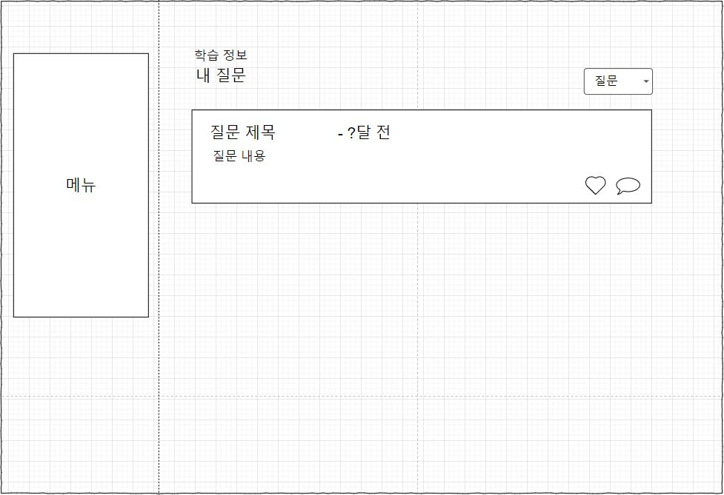
코딩클래스 스토리보드
내 질문 페이지
김성원
myQuestion
#I-5
20-07-08
1 | 질문 -미답변 질문 -답변완료 질문
2 | 질문 링크 해당 질문 페이지로 이동
1
2

Slide 13
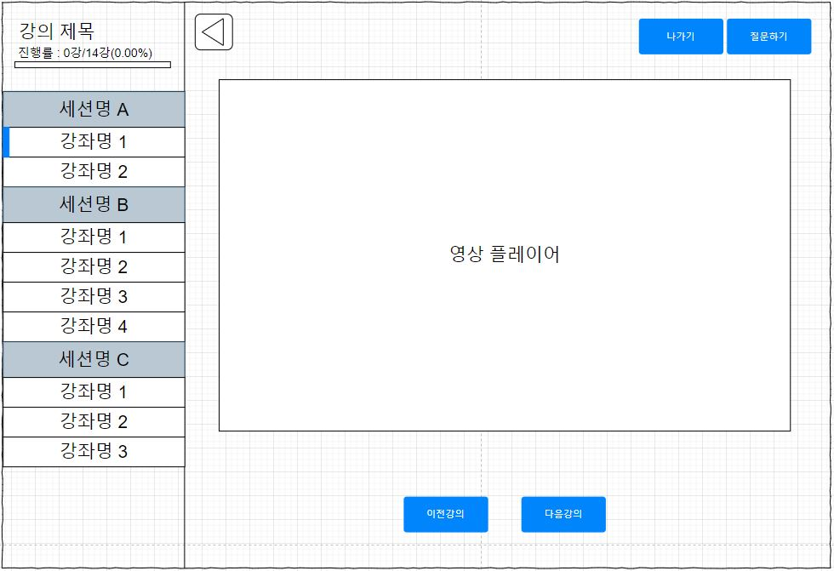
코딩클래스 스토리보드
강의 재생 페이지
김성원
classPlayer
#P-1
20-07-08
1
2
3
1 | 메뉴 토글 버튼 메뉴 열고 닫기
2 | 나가기 버튼 강의 페이지로 돌아간다
3 | 질문하기 버튼 질문 작성 모달창 열기
4 | 강의 목록 세션명 클릭시 해당 세션의 강좌1번 실행 강좌 클릭시 해당 강좌 실행
5 | 이정 강의 버튼 이전 강의 실행 클래스 첫 강의라면 ‘첫 강의＇경고 표시
6 | 다음 강의 버튼 다음 강의 실행 클래스 마지막 강의라면 ‘마지막 강의＇ 경고 표시
4
5
6

Slide 14
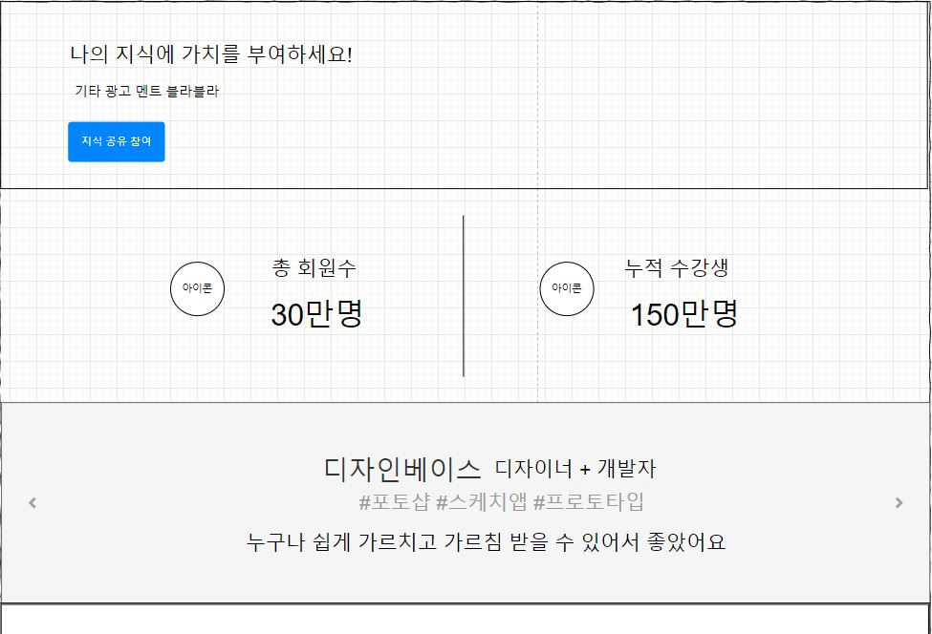
코딩클래스 스토리보드
지식공유참여페이지
김성원
shareInfo
#S-1-1
20-07-08
1 | 지식 공유 참여 버튼 해당 회원 강사 권한 부여
2 | 좌 우 버튼
1
2
2

Slide 15
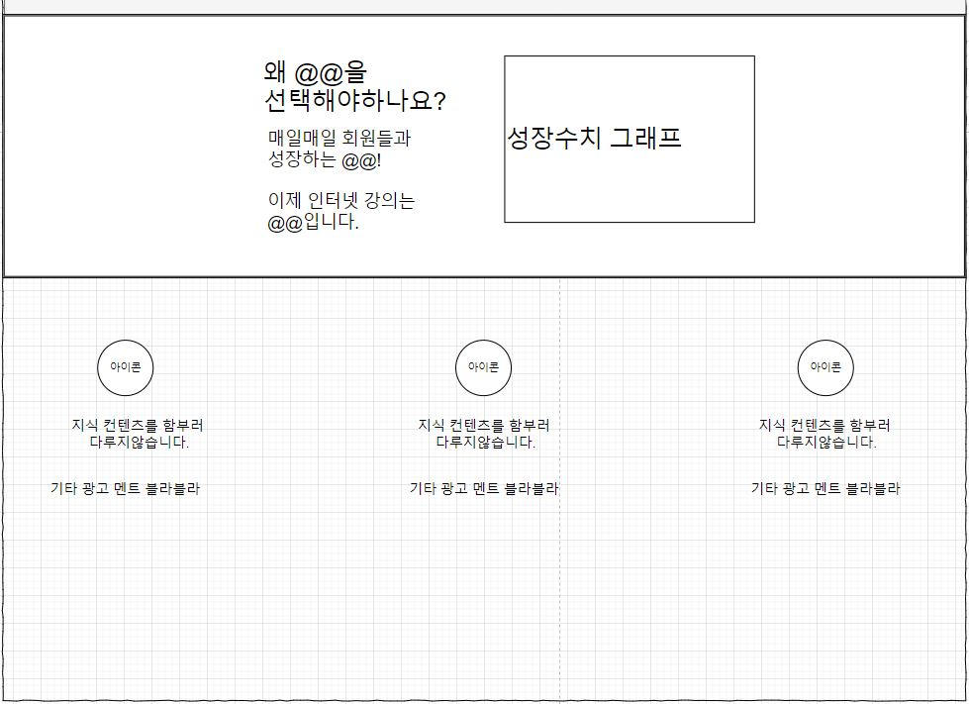
코딩클래스 스토리보드
지식공유참여페이지
김성원
shareInfo
#S-1-2
20-07-08
 | 기능 없음

